Slide 1
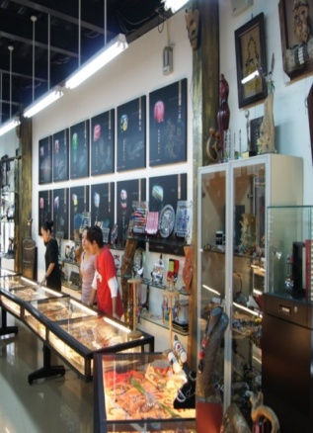
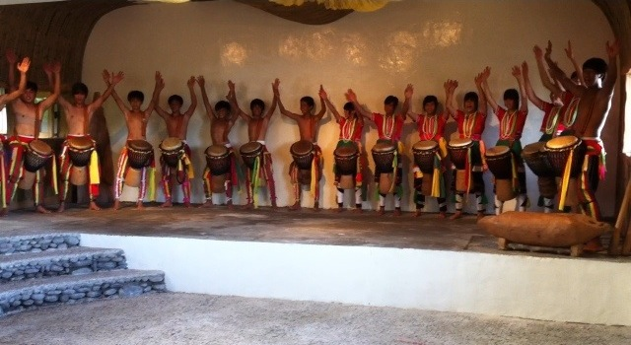
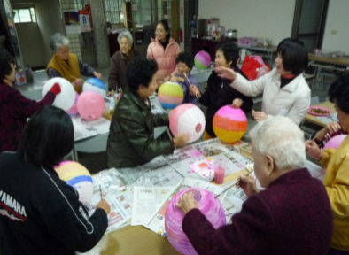
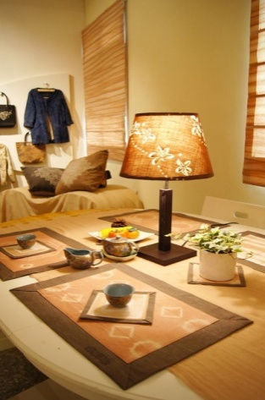
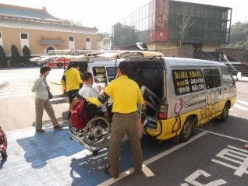

照顧服務可以是
社會企業嗎?
勞動部勞動力發展署
賴樹立 副署長

Slide 2
簡報大綱
壹
為甚麼會有社會企業
社會企業行動方案
貳
照顧服務與社會企業
參

Slide 3
壹、為甚麼會有
社會企業

Slide 4
為什麼會有社會企業?
極端資本主義的反思
公民的自覺與自發
公共服務變革
因應社會環境變遷，回應社會實際需求
Notes:
一、公民的自覺與自發:
無論是政府組織、企業以及非營利團體，均是社會進步的過程中，逐漸發展出相互依賴、交易並維持生活的社會組織。然而，發展過程中，企業部門受制於市場運作法則，在追求利潤並與政府協力關係中，易產生市場失靈的困境，而對於私人企業不願意介入，而政府又力有未逮的領域，第三部門雖被期待作為社會價值缺口的支持性部門，惟基於先天上的限制，而呈現失靈現象。從而，以社會性目標為前提，並運用企業手法，將企業部門與社會部門逐漸融合，而成的新組織型態(社會企業)，開始成為變革經濟下新趨勢。
二、極端資本主義的反思:
至近年來，全球金融風暴引起許多對於資本主義極端發展的省思，而在這後金融海嘯時期紛紛從發展社會創新與處理社會問題的角度，思考追求經濟性目標與社會性目標平衡的策略或方式，於是，「社會企業」的議題在這一年多來，被熱烈的討論，蔚為風潮。
三、公共服務的變革:
就公共行政而言，無論是美國或歐洲社會企業，皆不可忽略其政策意涵。就歐洲社會企業而言，社會企業係屬支持性政策，其目的在於提供弱勢者回歸主流就業市場之機會，其政策理念乃是從傳統消極性的「救濟」角色，轉變成透過培力，鼓勵自力更生的積極性政策作為， 其實在數年前勞動部早已將此發展列為業務推展的範疇。

Slide 5
貳、社會企業
行動方案
Notes:
行政院於103年9月4日核定社會企業行動方案。院會決定如下:
（二）社會企業概念是結合公民社會互惠與市場效率的原則，發展出一種新的組織模式，在歐美國家已行之有年，如英國約有7萬家，僱用員工約有一百萬名，產值占GDP的1.5%。近年臺灣社會企業歷經啓發、播種、萌芽、成長階段，在今（103）年7月底閉幕的經貿國是會議之結論，其中也包括期勉政府及民間共同推動社會企業，目前已展現了政府與民間部門對社會企業表達相當支持的氛圍，不論是非營利組織的基金會、協會、產銷合作社、庇護工場，或是公司型的社會企業型態營運，經過相關媒體的報導及專家的討論，讓我們看見臺灣的社會企業激發很多正面能量，也呼應了國際上這個重要脈動。感謝馮政務委員燕在過去這幾個月督導經濟部、勞動部等相關部會輔導社會企業資源，彙整「社會企業行動方案」，提出具體的行動策略與措施，行政院已核定此方案，請各部會務必付諸行動、落實執行。
（三）鑑於社會企業涉及各目的事業主管機關權責，本方案除率先由經濟部、勞動部及衛福部作為前導推動機關外，相關部會也應盡全力推動社會企業的發展，未來仍請各目的事業主管機關持續檢討法規調適、擴大財團法人擔任發起人，或是研議產品（或勞務）由政府優先採購等議題，這些事項必須回歸到各目的事業主管機關，才能做出適當的措施或調整。並希望所有相關部會向公私部門廣泛宣導、推廣，讓政府與民間共同攜手打造一個友善於社會企業發展的環境。後續仍請馮政務委員持續透過行政院社會企業工作小組平臺督導及協助相關部會，克服未來可能面臨的新挑戰，將這項工作做得更好。

Slide 6

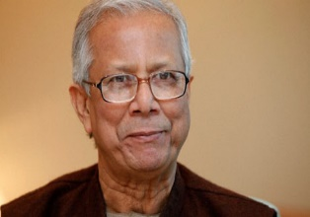
何謂社會企業 ?
  任何可以產生公共利益的私人活動，具有企業精神策略，以達成特定經濟或社會目標，而非以利潤極大化為主要追求，且有助於解決社會排斥及失業問題的組織 (OECD)。
  社會企業存在的目的是解決社會及環境問題，同時自負盈虧，100%的利潤用於擴大企業影響力的規模，不作為股利發放給股東 (穆罕默德·尤努斯)。

Slide 7
社會企業光譜
混合社會與經濟價值
兼顧財務、社會以及
環境等三重基線
組織型態 | 非營利組織 | 具商業行為之非營利組織 | 社會企業 | 傳統企業行使 企業社會責任 | 傳統企業
使命 | 追求社會利益 社會影響力 極大化 | 追求社會利益 社會影響力 優先 | 兼具社會 與經濟利益 | 追求經濟利益 財務利潤 優先 | 追求經濟利益 財務利潤 極大化
營運模式 | 透過募集捐款及申請補助，實現社會目的。 | 透過募集捐款、申請補助及販賣商品服務，實現社會目的。 | 一般商業行為，透過販賣商品服務，實現社會目的；或者商品服務本身具有社會價值。 | 一般商業行為， 實現經濟目的。並且捐贈營收一定比例予慈善組織。 | 一般商業行為， 實現經濟目的。
特色 | 依賴捐款補助 | 依賴捐款補助 | 自給自足 永續發展 | 自給自足 永續發展 | 自給自足 永續發展

Slide 8
主要國家之社會企業發展政策
 | 英國 | 美國 | 韓國 | 新加坡 | 日本
 | 商業、創新暨技能部 (BIS) 公民社會辦公室 | 各州州政府管理 | 勞動部 社會企業部門 | 社會與家庭發展部 | 厚生勞動省
 | 公司【審計、調查和社區企業】法令 (2004) 社區利益公司規定 (2005) 公共服務法 (2012) | 低利有限責任公司 (2008) 互利公司 (2010) 彈性目標公司 (2012) 社會目的公司 (2012) | 社會企業促進法 (2006) 社會企業育成法 (2007) |  | 日本殘疾人雇用促進法 (1976)
 | 營造社企文化 提供資訊、諮詢等相關支援 取得財務資源 成立社會影響力投資基金 社會股票交易所 | 協助創業培訓 政府優先採購 推動相關研究 | 提供經營相關補助 提供社企人才培訓 政府優先採購 | 成立社會企業基金 青年社會企業精神培育計畫 | 特例子公司
主管機關
訂立專法
促進措施

Slide 9
國內發展現況：社企型公司
活水社企投資
開發股份有限公司
稻禾餐飲國際股份有限公司
食
諮詢
媒合
衣
冶綠生活服飾有限公司
生態綠股份有限公司
公平
貿易
住
蝸牛社會企業
有限公司
大愛感恩科技
股份有限公司
其他
社會
企業
多扶事業
股份有限公司
生態
環保
弱勢
族群
行
光原社會企業
股份有限公司
在地
發展
產品
銷售
文教
用心快樂社企
股份有限公司
小鎮文創
股份有限公司
社區
營造
資訊
众社企股份有限公司
就業
好工作社會企業股份有限公司
公司登記名稱為社會企業者，包含黑暗對話社會企業 (股) 等共47家 (其中解散者5家)。
公司以踐行社會目的為主要業務者，依據輔大社企中心估算，包含小鎮文創等狹義社企型公司約200家。
公司踐行社會目的為營業範圍者，依據輔大社企中心估算，包含AVEDA肯夢等廣義社企約1000家。

Slide 10
國內發展現況：社企型NPO
案例：台灣八八水災小林村重建發展協會
案例：嘉義縣板陶窯文化發展協會
產業
重建
社區
營造
案例：社團法人中華民國瑪納有機文化生活促進會
案例：喜憨兒福利基金會
農業
發展
工作
整合
社會
企業
公平
貿易
銀髮
照顧
案例：社團法人台灣公平貿易推廣協會
弱勢
就業
案例：南投縣中寮鄉龍眼林福利協會
案例：社團法人台北市視障者家長協會
年度 | 模式 | 社區經濟模式 |  |  |  |  | 合作經濟模式 | 工作整合模式
 | 單位 總數 | 協會 | 農漁 工會 | 基金會 | 原民 部落 | 其他 | 合作社 | 社福 機構 | 身障 團體
102 | 597 | 282 | 19 | 27 | 88 | 86 | 15 | 36 | 44
 |  | 502 (84.1%) |  |  |  |  | 2.5% | 80 (13.4%)
資料來源：勞動部勞動力發展署提供，樣本來源自「多元就業開發方案」協助對象統計。
Notes:
本頁為103年多元就業開發方案的分析

Slide 11
現行相關政策
勞動部
倡議及宣導活動：辦理相關經驗分享、論壇、影片等活動，以強化大眾認知，並挖掘社會企業潛力單位，建立學習楷模典範，另舉辦產品行銷網絡與市集等行銷活動，擴展社會企業潛力單位之商業模式。
補助及諮詢輔導措施：運用多元就業開發方案以及培力就業計畫，補助及輔導民間團體，合作創造就業機會，並鼓勵提出具有創新意涵之用人計畫，增益社會經濟發展，作為推動社會企業的具體行動方案。
經濟部
社企育成：透過輔大、交大等育成中心培育新創社會企業。
社企輔導：透過財團法人輔導大愛感恩、富勝紡織等社企型公司。
CSR頒獎：每年與法務部共同舉辦企業社會責任頒獎。
法規調適：透過法規調適機制，協助解決社會企業經營輔導法規問題。
鼓勵財團法人投資社企型公司：102年核准工研院成立究心公益科技有限公司。
內政部
推動社企型合作社：為協助合作社型態之社會企業發展，檢修合作社法規，朝法規鬆綁政策方向修正、籌組輔導、合作社幹部教育訓練以提升組織經營管理知能、辦理國際合作社節系列活動及儲蓄互助社推廣，宣導合作事業並營造有利發展環境。
衛福部
鼓勵財團法人投資社會企業：財團法人愛盲基金會投資黑暗對話社會企業及多扶事業有限公司。
金管會
自102年籌設創櫃板起即積極輔導社會企業登錄，目前多扶事業及生態綠 (股) 等已完成登錄，期未來能朝興櫃，甚至上市上櫃發展。

Slide 12
社會企業行動方案願景與目標策略
願景 | 營造有利社會企業創新、 創業、成長與發展的生態環境
目標 | 提供友善社會企業發展環境 建構社會企業網絡與平台 強化社會企業經營體質
策略 | (一) 調法規：依據社會企業發展需求，推動法規調適。 (二) 建平台：加強廣宣倡議，形塑社會企業平台社群，並促進異業結盟。 (三) 籌資金：導入各方資源，挹注社會企業經營活水資金。 (四) 倡育成：建構社會企業育成機制，成立專業輔導團隊。

Slide 13
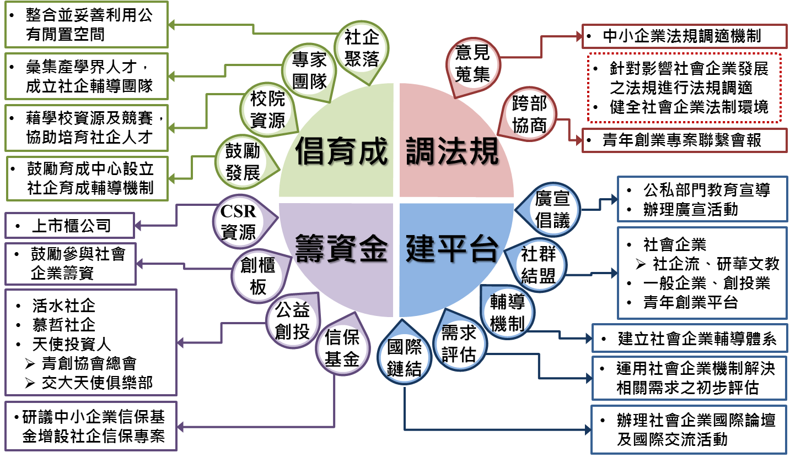
社會企業行動方案規劃架構

Slide 14
社會企業行動方案-調法規
  意見
  蒐集
    透過中小企業法規調適機制，進行研析與意見蒐集。
  跨部
  協商
    透過行政院青年創業專案聯繫會報進行跨部會協商。
推動進程
行政作業調適
行政規則與
法規命令調適
法律調適
研議新訂
專法或專章
現行法規障礙 | 主辦單位 | 協辦單位
財團法人擔任社會企業發起人：「但法人為發起人者，以左列情形為限：三、經目的事業主管機關認屬與其創設目的相關而予核准之法人。」(公司法第128條第3項第3款)，實務上除經濟事務及社會福利財團法人外，少見核准者。 | 財團法人目的事業主管機關 | —
考量失能老人健康狀況相對處於弱勢，為維護其受照顧品質與權益，目前有關失能老人身體照顧服務，尚未開放營利單位參與。 | 衛福部 | —
一般企業成立宗旨：「本法所稱公司，謂以營利為目的，…。」(公司法第1條)，與社會企業兼顧社會公益與利益特性產生衝突。 | 經濟部 | —
保留盈餘加徵10％營所稅：社會企業籌資不易，未分配盈餘為資金重要來源，惟依現行法另加徵10％營所稅 (所得稅法第66條之9)。 | 目的事業主管機關 | 財政部
國外對於社會企業皆設有政府優先購買相關推動措施，未來將針對政府採購法進行調適，以提供國內社會企業可行之銷售管道。 | 公共工程委員會 | —

Slide 15
社會企業行動方案-建平台
  廣宣倡議
向公私部門進行社會企業宣導推廣，以協助其瞭解社會企業發展相關議題；並辦理如社會企業校園講座、社企假日市集及社會企業月等活動，積極促進社會大眾參與。
  社群結盟
與民間社企網絡共同合作，連結分散在各地的社會企業社群；串聯社會企業與其他民間網絡，促進與一般企業、創投業交流，建立夥伴關係。並於青年創業平台增設社會企業服務措施，提供相關協助。
  輔導機制
設置社會企業輔導體系，並建立單一窗口及派案輔導機制。另輔助民間建立社會企業登錄機制，以促使社會企業發展資訊透明。
  需求評估
統整相關部會可茲運用社會企業機制解決全民相關服務需求之初步評估，包含食、衣、住、行、文教、資訊、就業、健康與福祉促進等方面。
  國際鏈結
辦理社會企業國際論壇及國際交流活動，建立與國際間社會企業或組織連結網絡，強化社會企業發展。

Slide 16
社會企業行動方案-籌資金

Slide 17
社會企業行動方案-倡育成
  鼓勵現有公民營育成中心，設社會企業育成輔導機制。
透過大專校院現有社會企業研究中心等資源，以及透過社會企業創業競賽，鼓勵青年及新創團隊投入社會企業，並協助培育社會企業人才。
結合民間企業及各大專院校育成中心資源，成立社會企業專家團隊，提供經營管理相關領域之專案諮詢輔導。如：
    輔大、長榮、交大、高雄第一科大、高醫等大學育成中心。
    中山管理教育基金會、安侯建業會計師等所籌辦之社企專家團。
設置社會企業共同聚落：整合大專院校空間資源，並妥善利用公有閒置空間，作為社企共同聚落等相關用途。

Slide 18
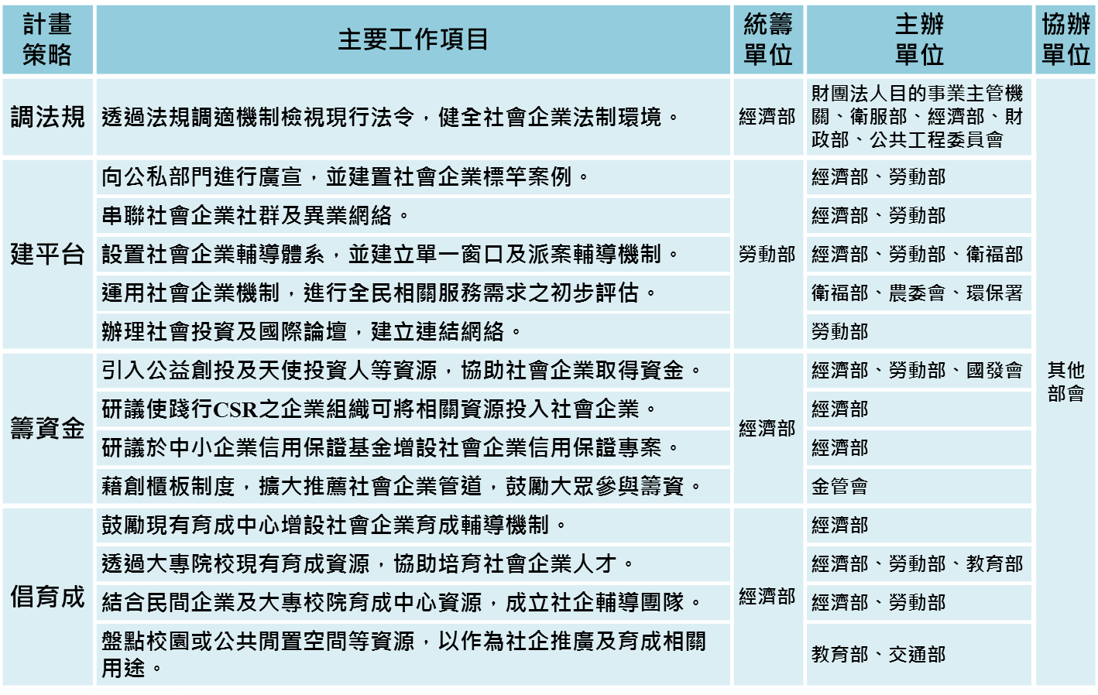
社會企業行動方案-方案執行工作項目

Slide 19
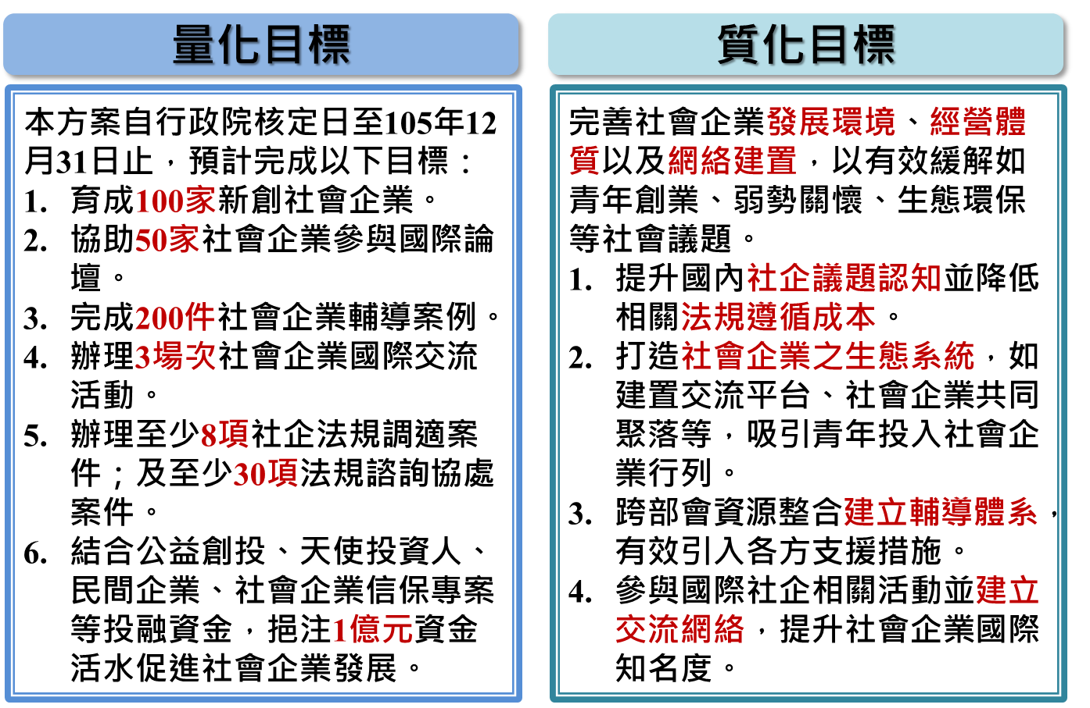
社會企業行動方案-預期成果及影響

Slide 20




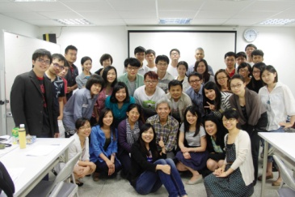

國內案例
一、社企流股份有限公司
關注領域：環境保護、住宅議題、公民社會、農業經營、教育文化、醫療衛生、資訊科技、國際發展、弱勢就業等。
理念：打造更美好的世界。
願景：利用資訊匯流平台，推廣、連結並支持社會創業。
實務經驗
  2013年2月舉辦一週年論壇「500個種子對世界的想像」
  2012年底舉辦「從夢想家到實踐家」講座
  與資策會合作舉辦10場「DOIT社企流小學堂」活動
  創辦7場工作坊，傳授設計思考、社會創業與社會影響力評估等實用課程。
  舉辦香港與上海創新小旅行，帶領讀者走出台灣，與兩岸三地的社會創新家和學員共同交流、學習，吸取國際經驗。
社企流網站規模 (截至2014年2月，成立兩週年)
  擁有超過1萬5千名Facebook 粉絲網絡
  分享超過1000篇優質文章
  經營約50位熱血志工社群
  建立約50個社會企業檔案
  累積逾30位人氣編輯與專欄作家
Notes:
臺灣第一個華文社會企業資訊匯流平臺「社企流」，傳遞「用創新商業力量改變社會」的知識與智慧，並連結各地社會企業。

Slide 21

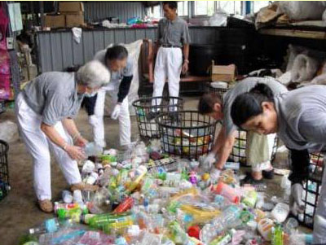
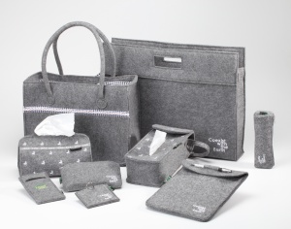
國內案例
二、大愛感恩科技股份有限公司
關注領域：生態環保
理念：
  大愛眾生、感恩大地 - 友善大地、關懷世界
  與地球共生息、續物命、造福慧、遵守環保法規
經營特色
  大愛感恩科技公司成立於2008年12月10日，為國內第一家環保公益企業，致力開發以寶特瓶回收再利用的環保科技，從環保志工到實業家志工的愛心接力、到再回饋社會的故事，期盼成為拋磚引玉的先鋒，帶動更多有心投入環保，善盡社會責任的實業與團體合作。
  目前與慈濟在台灣約5,462個環保回收點合作，每年回收近2,000公噸重的寶特瓶，累計至今已將已將341,957,296支寶特瓶回收再生。慈濟環保志工將回收的寶特瓶細心整理、清潔，確保回收寶特瓶的可用良率，降低了在後製過程中所產生的能源損耗，更落實開源節流、節能減碳的環保理念。
服務項目
  主要產品為再生紡織原料包括環保再生酯粒、環保聚酯纖維、環保布料等，並製成環保服飾、環保寢具、環保生活織品等產品，包含Polo衫、毛料雙層夾克、衛生衣、毛巾、襪子、帽子、嬰兒織品、服飾配件、賑災睡袋與環保毛毯等。環保製程通過全球回收標準 (GRS) 認證，證實從原料取得到各階段之供應鏈應用皆符合回收認證標準。此外，大愛環保再生聚酯纖維亦獲行政院環保署「環保標章」認證，由百分之百再生纖維織成的綠色環保毛毯更獲得「德國萊因集團及環保署碳標籤雙認證」，落實為企業環境保護責任之承諾。

Slide 22


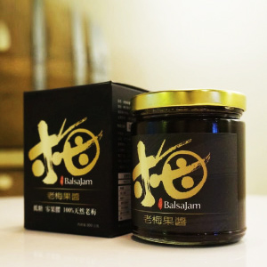
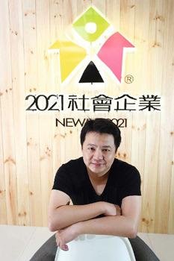
國內案例
三、友聚生機實業股份有限公司
關注領域：地方經濟
理念：山上山下攜手拓展「老梅經濟圈」
故事背景：
「2021社會企業」為延續八八風災重建成果而催生。取名為「2021社會企業」，原因是高雄縣的台20、21線，為受創最嚴重的公路，也是台灣重要的青梅產區；該區域長期因青梅收購價格過低，使原本盛產的青梅失去經濟價值。創辦人蔡松諭發現當地青梅無毒且健康，具備差異化競爭優勢，提出以公平合理價格收購，並輔導村民研發加值產品。
「2021社會企業」2013年8月正式營運，營運至今僅一年，合作梅農成長至八家；蔡松諭評估，明、後年合作梅農將倍數成長。隨獲利日漸穩定，未來將調高收購價格。未來希望兩年內達成1,600萬以上的營業額，進而開發更多元的青梅產業，如建置更多梅胚場及合作農場等，持續替小林村民創造在地就業機會。
經營特色
  山上－提高收購價，回饋弱勢梅農：採行公平、合理價格收購青梅，改善產銷失衡造成青梅價格長期低迷的現狀。
  山上－產地直接加工，解決交通運輸困境：移轉日本獨家醃梅技術，在山區部落建構3至4個鹽漬梅胚場，輔導梅農大量鹽漬梅胚，有效提升貯存時間。
  山下－設立合作農場，創造長期就業機會：遷村重點區域－杉林月眉農場建置「2021合作農場」，收購山區生產的鹽漬梅胚，進行第二階段後續糖漬加工，創造長期就業機會。
  山下－獨創特色產品，打造老梅經濟圈：從青梅到老梅膏、老梅餅等多重製程創造不同階段經濟效益，合理分配各階段經濟產值，形成獨特的老梅特色產業鏈，並且藉此吸引觀光消費人潮，最終在2021廊道創造出影響力深遠的特色「老梅經濟圈」。
服務項目
  銷售小林老梅系列產品
Notes:
培力就業計畫扶持之單位(99-103年)。

Slide 23

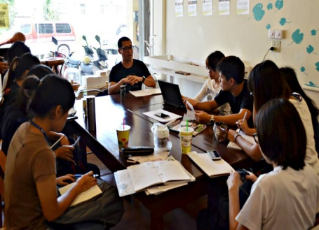
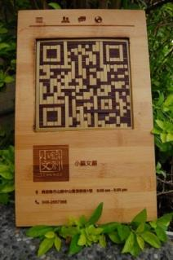
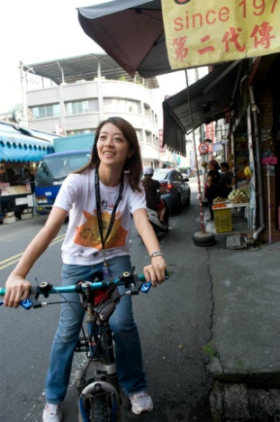
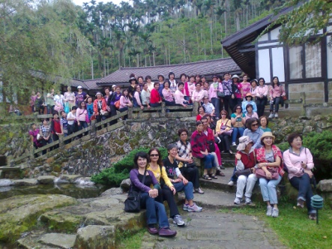
國內案例
四、小鎮文創股份有限公司
關注領域：地方經濟
理念：實踐，讓知識產生力量
願景：百年夢想，新舊綻放
經營特色
  青年專長回饋 → 【低價格高價值轉換】
  新舊設計融合 → 【工藝 科技 創意 效益】
  運動探索鄉鎮 → 【趨勢 行銷 改變】
實務經驗
  2005年創辦「天空的院子」民宿
  2010年創辦「小鎮文創股份有限公司」
  2012年創辦「竹巢學堂」
  2013年創辦「前山綻工作坊」
服務項目
  鄉鎮文創實務講座課程
  大專院校產學合作
  文創觀光專案委託規劃
  文化創意品牌顧問
(案例)
Notes:
(有影片，最右下角圖案)
何培鈞先生，他透過以專長交換旅宿的模式，吸引具有各種才華的年輕人到南投竹山貢獻所長，甚至吸引許多外國學生自費到這裡學習，協助在地社區發展。

Slide 24
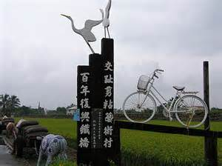
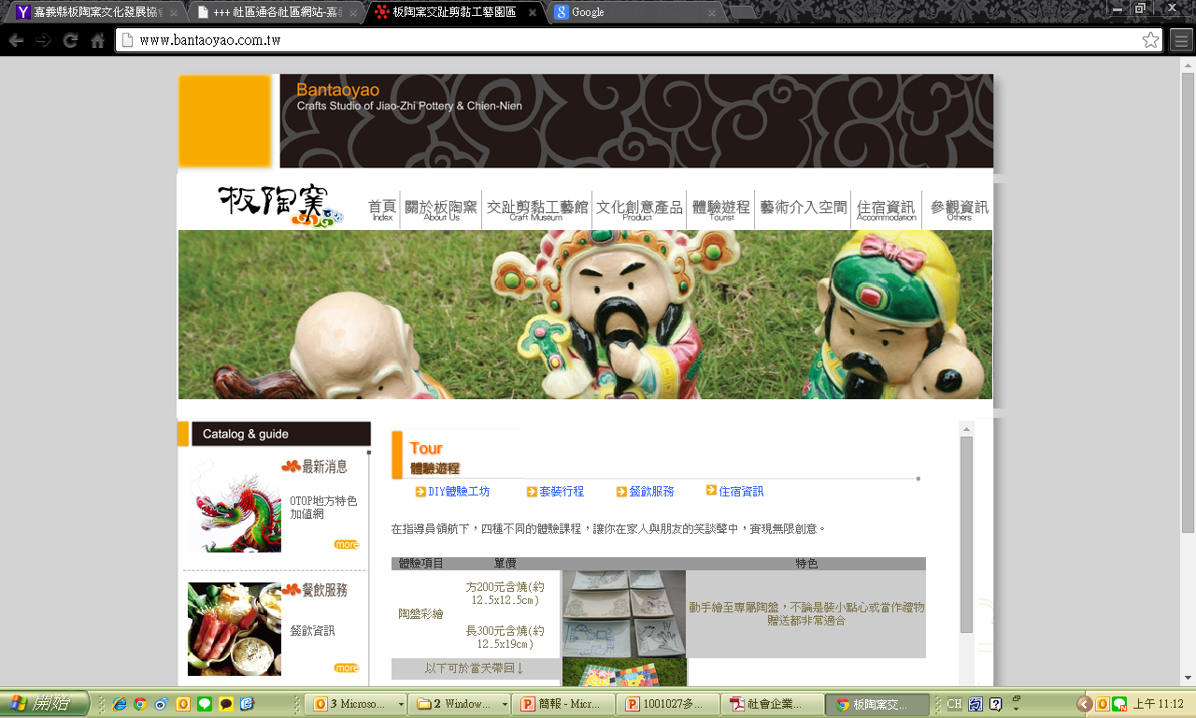
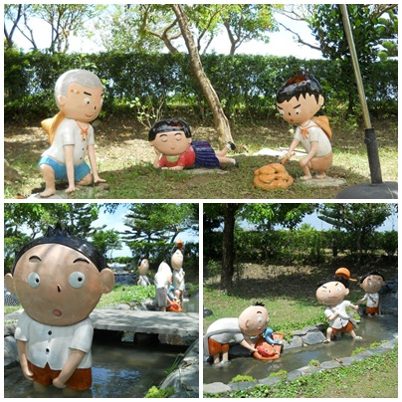
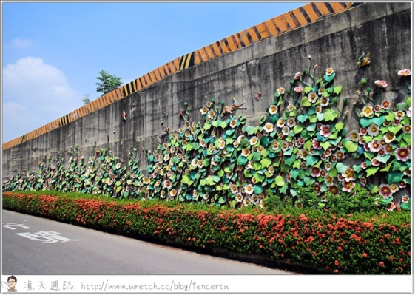
國內案例
五、嘉義縣板陶窯文化發展協會
關注領域：工藝保存．社區營造
願景：打造「剪粘藝術村」
組織介紹：
為延續「交趾陶」傳統工藝，成立板陶窯，園區設有展覽館、體驗工坊、板陶屋餐廳及東方古典園林造景，結合嘉南平原田野風光，打造交趾剪黏的工藝殿堂。
服務項目：
推動傳統工藝，挹注美感教育及改善社區環境景觀。
扭轉傳統工藝新風貌，形塑社區產業，帶動青年返鄉。
結合傳統與現代，剪粘與交趾陶藝術介入公共空間。
形塑新港交趾鄉、剪粘村意象，成就「板頭剪粘藝術村」。
(案例)
Notes:
(有影片，最右下角圖案)
多元就業開發方案單位

Slide 25
參、照顧服務
與社會企業

Slide 26
一、我國長期照顧發展概況(1/3)
人口老化
依國家發展委員會「中華民國人口推計（103至150年）」，隨著國人平均壽命的延長，我國在82年，65歲以上人口占總人口比率即超過7%成為高齡化（ageing）社會。
由於戰後嬰兒潮世代陸續成為65歲以上人口，103至114年將為我國高齡人口成長最快速期間，推估此比率在107年將超過14%成為高齡（aged）社會，於114年達20%成為超高齡（super-aged）社會。
65歲以上老年人口占總人口比率將由103年之12.0%，增加為150年之41.0%。其中，80歲以上人口占老年人口之比率，亦將由103年之25.1%，大幅上升為150年之43.2%。

Slide 27
一、我國長期照顧發展概況(2/3)
照顧服務需求增加
依衛生署2012年國民長照需要調查中顯示，推估2011年長期照顧需求人口為67萬人（其中65歲以上者有41萬人），至2021年長照需求人口為88萬人（其中65歲以上者有62萬人）。
在過去傳統社會被視為應由家庭承擔之照顧責任，因都市化及家庭結構改變等因素，在照顧功能上逐漸弱化，在長期照顧需求產生時，勢必更多地尋求外部資源進入協助。

Slide 28
一、我國長期照顧發展概況(3/3)
長期照顧資源未臻完備
機構式照顧及外籍看護工雖能提供24小時全天照顧，政府提供的長照服務也能滿足部分需求，但仍有許多不符個案需求，或是結構性因素上無法突破的困境。
社會高度依賴個別聘僱外籍看護工，然缺乏照顧服務訓練及管理的外籍看護工並無法全面解決家庭照顧問題。

Slide 29

二、我國健康照護體系
長期照護
長期照顧
醫療照護
生活照顧
急性醫療
慢性醫療
非技術性護理
安養服務
技術性護理
醫療院所
護理之家
居家照護
日間照護
預防保建
養護機構
在宅服務
日間托老
扶養機構
安養機構
新興商業模式
(企業參與)

Slide 30
三、照顧服務需求發展社會企業
社會問題
與需求
人口老化、照顧服務需求增加、長期照顧資源未臻完備
回應問題與需求
發展社會企業
彌補政府部門與傳統私部門領域之缺口

Slide 31
發展要素
四、發展社會企業之作法
社會企業概念強化
資源連結
建立商業運作模式
人力培訓規劃
資源分享
跨域連結
31

Slide 32

尋找夥伴

Slide 33

設定目標

Slide 34
強化！！
社會企業概念
商業運作
人才培育

Slide 35

如:培力計畫
跨域連結
資源分享

Slide 36
觀念轉換
倡議
認知
自省
觀摩
對話

Slide 37


工具導入
培力計畫
＋
委員進場
平臺會議
觀念溝通 擴大成效

Slide 38

政府資源運用
陪伴輔導
諮詢輔導資源
專家學者團隊

Slide 39
案例1:多扶事業股份有限公司
案例2:財團法人臺北市視障者家長協會
案例3:南投縣中寮鄉龍眼林福利協會
案例分享

Slide 40
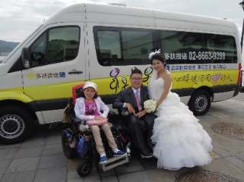

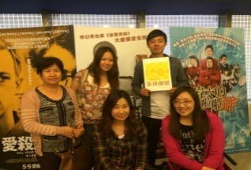
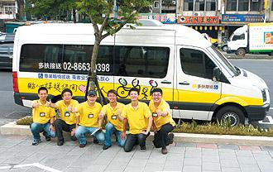
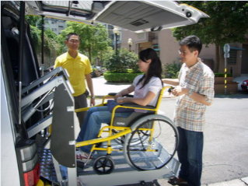
一、多扶事業股份有限公司
關注領域：弱勢關懷
理念：只有障礙的環境，沒有障礙的人
願景：無障礙環境的全面連結
經營特色
  無身份限制：不需領有身心障礙手冊等證明，只要是行動不方便者均可預約。
  無提前預約限制：無論是長期配合、短期需求或是臨時有突發狀況，不限定提前預約天數，可配合立刻調度車輛前往服務。
  無區域限制：可跨縣市接送，完成就醫、就學、就養與就業等需求。
  無用途限制：除了就醫、就學、就養與就業等基本交通需求外，亦可提供如探訪親友、從事休閒活動及無障礙旅遊服務等各式用途。
實務經驗
  100年起連續3年為台北捷運指定輪椅接駁服務公司。
  101年與雄獅旅遊攜手，推動台灣無障礙旅遊服務，並獲「國際口足畫藝世界特展」唯一指定輪椅交通接送服務殊榮。
  102年榮獲第三屆中小企業社會責任獎。
  103年初登錄為創櫃板企業。
  許佐夫執行長獲《經理人月刊》選為「2012年度百大MVP經理人」。
服務項目(社會服務與商業模式)
  輪椅接送服務
  無障礙旅遊

Slide 41
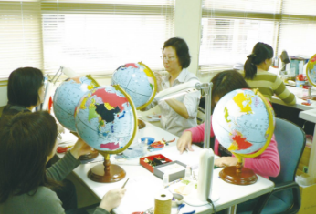

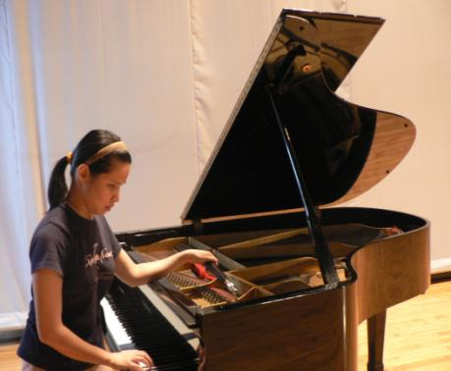
二、社團法人臺北市視障者家長協會
關注領域：弱勢就業
願景：成立視障鋼琴調音中心與視障教材教具輔具研發製作中心
組織介紹：
以自助、互助、助人之精神，結合關心視障者及弱勢族群相關資源，爭取其合法權益與社會福利，建立全國視障家庭組織網絡，從事視障相關專業研究發展及服務人員教育訓練。
服務項目：
教育與訓練：視障幼兒早期療育服務、視障生課後輔導、視障者定向行動、生活技能訓練服務。
就業服務：視障者鋼琴調音就業輔導與訓練、視障者職前準備暨就業適應服務、社區化就業服務。
點譯服務：視障書籍點譯編輯、校對及列印服務、觸摸式圖型研發製作服務。
商業模式：協會結合服務及經濟效益，站在視障者及購買者角度，了解視障者需求，將點字轉譯及觸摸式教具販售給有需求的視障者，做為協會永續經營的財務基礎。
(案例)
Notes:
(有影片，最右下角圖案)
多元就業開發方案單位

Slide 42

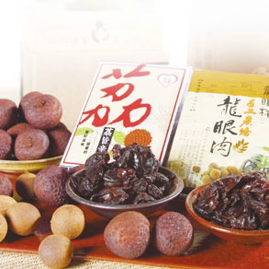
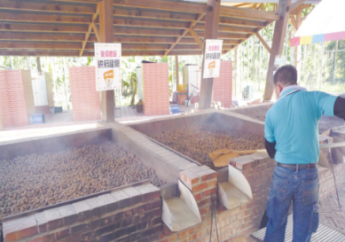
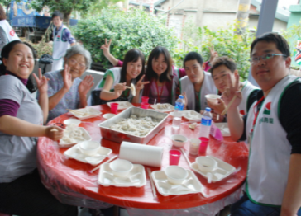
三、南投縣中寮鄉龍眼林福利協會
關注領域：銀髮照顧
願景：老有所終．幼有所長．幸福社區天堂
組織介紹：
走過921地震災後重建之路，運用推廣炭焙龍眼乾計畫，成功帶動農村經濟，實踐「在地就業」推動「在地老化」。以發展「休憩養生福利園區」之目標，致力推廣觀光休閒旅遊行程及農產業品行銷等提升休閒觀光產業，鼓勵青年回鄉，朝向社會企業的理念邁進。
服務項目：
龍眼林活力站：提供社區長者日間照顧，及維持健康活動空間。
老人送餐服務：成立「龍眼林飯廳」公共食堂，提供全中寮鄉18村落長者午、晚餐配送及關懷訪視。
弱勢兒童課後照顧：陪伴高風險家庭孩童成長及改善其低成就課業。
商業模式：整合資源，讓傳統農業轉型，推廣古法炭培之龍眼乾，提升其經濟價值，並結合觀光資源，提升收益並帶動社區凝聚力與成長。
(案例)
Notes:
(有影片，最右下角圖案)
多元就業開發方案單位。

Slide 43

勞動部近期
辦理之活動

Slide 44
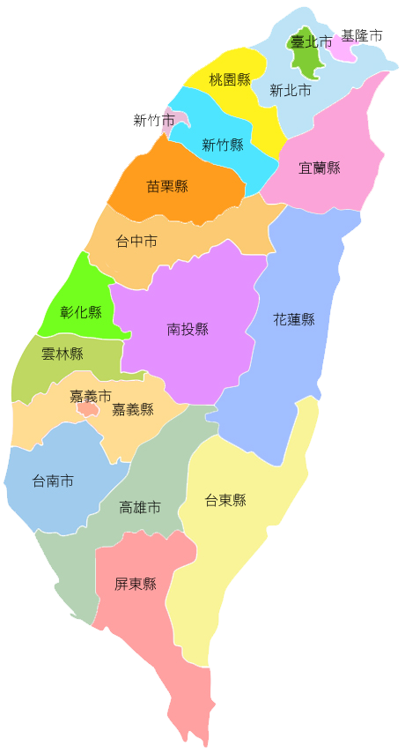
10/3
把夢想放大
(旗艦場-臺大)
社會企業校園巡迴講座
10/7
志工/公益(中央)
目的：
促進大專院校青年接觸及瞭解社會企業。
期程：
103年10月3日至11月25日間，以北、中、南、東各3場次為辦理原則，計12場次。
活動網站：http://web.topwin.com.tw/Socialenterprise/index.aspx
11/18
農村/社區
(宜蘭大學)
10/16
媒體(清華)
10/21
老人/社區
(中興)
10/23
身障(靜宜)
11/20
農業/環境
(東華)
10/28
教育
(雲科大)
10/30
社區
(南藝大)
11/25
教育
(臺東大學)
11/5
青年
(中山)
11/6
創業
(屏科大)

Slide 45
日期：103年10月21日 18時至21時
議題：不老夢想閃閃發亮
地點：中興大學
主講人
主持人
與談人
與談人
林依瑩 執行長(弘道老人基金會)
張瓊玲 執行長(內湖社區大學)
黃起富 執行長(臺南市社區照顧協會)
朱德華 總幹事(YMCA南投分會)
活動詳情，可洽02-29135533#603 吳小姐

Slide 46
感謝聆聽

